Slide 1
Opakování na II. čtvrtletní písemnou práci
9.ročník

Slide 2

I. Zkrať výrazy do základního tvaru a uveď podmínky lomeného výrazu.
$\frac{35a^{2}+10ab}{70ab+20b^{2}}$
$\frac{25u^{2} −9v^{2}}{25u^{2}+9v^{2}−30uv}$

Slide 3

II. Řeš rovnici, stanov podmínky a proveď zkoušku:
$\frac{5r−2}{8r−3}= \frac{3}{5}$
$\frac{1}{x+3}= \frac{2}{x −2}$

Slide 4
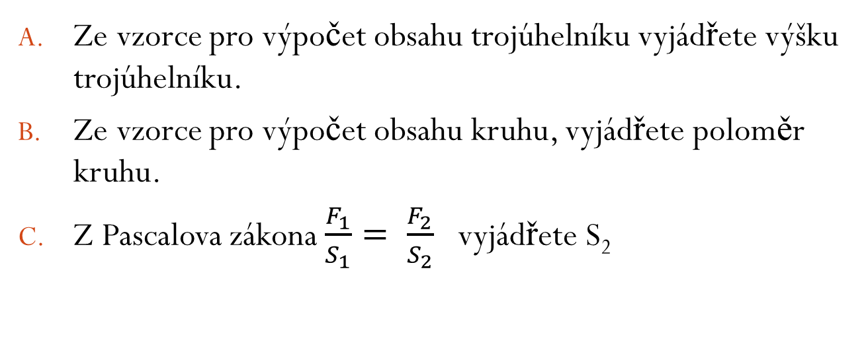
III. Ze vzorce vyjádři požadovanou neznámou:
Ze vzorce pro výpočet obsahu trojúhelníku vyjádřete výšku trojúhelníku.
Ze vzorce pro výpočet obsahu kruhu, vyjádřete poloměr kruhu.
Z Pascalova zákona $\frac{F_{1}}{S_{1}}= \frac{F_{2}}{S_{2}}$ vyjádřete S₂

Slide 5

IV. Vyřeš soustavu rovnic a proveď zkoušku:
3(x -7) -8(y + 2) =36
4(x +9) -6(y+ 13) = 32
$\frac{r+2}{3} −2s =12$
$6r − \frac{5 − s}{2} =19$

Slide 6
5. Vyřeš slovní úlohy.
V hotelu je 41pokojů, některé jsou třílůžkové a zbytek čtyřlůžkové. Určete, kolik pokojů je třílůžkových a kolik čtyřlůžkových, jestliže plná kapacita představuje 150 hostů.
V zmrzlinovém stánku na Matějské pouti bylo prodáno během pátku, soboty a neděle 2950 kornoutků s točenou zmrzlinou. V sobotu bylo prodáno o 25% kornoutů se zmrzlinou více než v pátek. V neděli o 15% zmrzliny více než v sobotu. Kolik zmrzlin bylo prodáno v jednotlivých dnech?
Josef vyšel z Hrušové rychlostí 5km/h. Za 15 minut za ním vyjel Petr na kole rychlostí 20km/h. Za jakou dobu a jak daleko od Hrušové dohoní Petr Josefa?
Závod A je schopen splnit zakázku za 16dní, závod B za 24dní. Za kolik dní bude zakázka splněna, jestliže první den na ní pracuje pouze závod A, zbývající dny pak oba závody?

Slide 7

Řešení
A) $\frac{a}{2b} b≠0 ;a≠−\frac{2}{7}b B) \frac{5u+3v}{5u −3v} u≠\frac{3}{5}v$
A) r = 1 B) x = -8
A) $v_{c}= \frac{2S}{c}$ B) $r= \sqrt{\frac{S}{π}}$ C) $S_{2}= F_{2} ∙ \frac{S_{1}}{F_{1}}$
A) x = 11; y = -5 [11;-5] B) r= 4 ; s = -5 [4;-5]
A) 14třílůžkových a 27čtyřlůžkových
B) 800; 1000; 1150
C) za 5 min; ve vzdálenosti $\frac{5}{3}$km od Hrušové
D) za 10dní

